Slide 1
Introdução à Economia T1
Questões introdutórias
Objeto e ramos da Ciência Económica
A escassez e a escolha
Mercado e Estado nas economias modernas

Slide 2
O Objeto da Economia
A Economia ou Ciência Económica ocupa-se do estudo dos temas e problemas de natureza económica
Alguns exemplos:
como são fixados os preços dos bens?
como são tomadas as decisões das empresas sobre produção, investimento e n.º de trabalhadores?
como é que o Estado pode intervir para promover o crescimento da economia?

Slide 3
Definição de Economia
A ECONOMIA estuda a forma como se podem usar os RECURSOS ESCASSOS
Para PRODUZIR diferentes bens e serviços (usos alternativos)
E de como os DISTRIBUIR entre os indivíduos de forma a maximizar o seu bem estar
Desta definição resultam duas interrogações:
O que são os RECURSOS de uma sociedade?
Quais são as CONSEQUÊNCIAS DA ESCASSEZ?

Slide 4
Recursos, escassez e escolha: conceitos
Recursos de uma economia (FATORES DE PRODUÇÃO) que se destinam à produção de bens e serviços:
Recursos naturais (terra, recursos energéticos e não energéticos)
Recursos humanos
Capital (equipamentos, instalações, etc.)

Slide 5
Escassez e escolha
Os recursos existentes em cada momento numa economia são insuficientes para garantirem a total satisfação das vontades ou desejos de todos os indivíduos
Cada sociedade tem de fazer o melhor uso dos seus recursos escassos: escolhas eficientes sobre os bens e serviços a produzir, em que quantidades e com que recursos
Uma economia está a produzir de forma eficiente quando a satisfação (ou bem estar) de um indivíduo não pode aumentar sem prejudicar a satisfação de outro(s) - PRINCÍPIO DE PARETO

Slide 6
Problemas da organização económica
Como os recursos são escassos
Temos de escolher em que produções eles devem ser aplicados
Exemplo dado pelo Quadro 1-1 (p. 10)
Uma economia que apenas produz dois bens

Slide 7
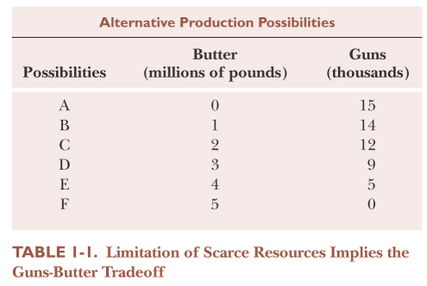
Quadro 1.1

Slide 8
Análise Quadro 1-1
Admitindo a produção de só um dos bens:
Manteiga: dados os recursos existentes e a tecnologia disponível, há uma quantidade máxima (ano) de 5 milhões de quilogramas com produção de espingardas = 0
Possibilidade F
Espingardas: quantidade máxima (ano) é de 15 milhares com produção de manteiga = 0
Possibilidade A
O quadro apresenta mais 4 possibilidades: produção conjunta dos dois bens
Alternativas B, C, D, E
Ideia-chave: MAIS DE UM BEM EXIGE MENOS DO OUTRO

Slide 9
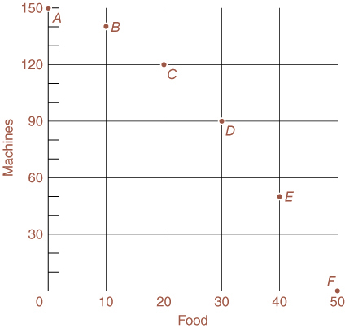
Figura 1A-1: Alternativas de produção

Slide 10
Análise Figura 1A-1
As 6 possibilidades (alternativas) de produção podem ser apresentadas num gráfico:
Eixo horizontal: produção de manteiga (0-5 quilogramas)
Eixo vertical: produção de espingardas (0-15 milhares)
Mais evidente que para produzir mais manteiga temos de produzir menos espingardas
Questão: o que obtemos, se unirmos todos os pares de produção possíveis entre os extremos A e F?

Slide 11
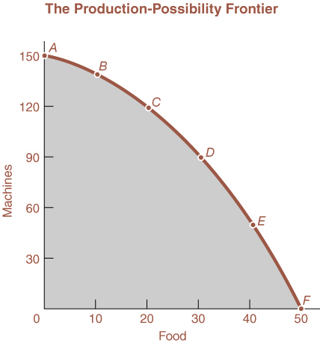
Figura 1A-2: Fronteira de Possibilidades de Produção

Slide 12
Análise Figura 1-2A
Curva contínua: Fronteira de Possibilidades de Produção (FPP)
representa as produções máximas que podem ser obtidas dados os recursos e a tecnologia disponíveis
significado económico da inclinação negativa da curva: produzir mais de um bem implica produzir menos do outro
Analisar os pontos assinalados:
sobre a Fronteira ................ Pontos A -F
exterior à Fronteira ............ Ponto I
interior à Fronteira ............ Ponto U

Slide 13
Cont.
Distinguir estas três situações:
Pontos sobre a curva
atingíveis com recursos disponíveis totalmente utilizados
Pontos acima da curva
não atingíveis dada a escassez de recursos
Pontos abaixo da curva
são atingíveis mas os recursos não são plenamente utilizados ou há desperdício na sua utilização
Com base na Figura: dois conceitos económicos muito importantes

Slide 14
Custo de oportunidade de uma escolha ou decisão
Passar do ponto C para ponto D
Beneficio? Mais 1 milhão de kg de manteiga
Perda? Menos 3 milhares espingarda
Significado económico?
Cada decisão tem um custo dado pelo que se perde ou de que se prescinde
Custo de oportunidade da decisão = valor da alternativa perdida
Forma côncava da FPP :
custo de oportunidade de um bem aumenta à medida que aumenta a sua produção porque vamos desistindo de cada vez maiores quantidades do outro bem

Slide 15
Eficiência e ineficiência produtiva
A economia está no Ponto D
Podemos passar para o Ponto I ?
mais manteiga/mesmo espingardas
Não há recursos disponíveis
para ter mais manteiga temos de abdicar de espingarda, ou seja, passar para Ponto E
todos os pontos sobre a FPP = eficiência produtiva
a economia não pode aumentar a produção de um bem sem reduzir a de outro (os recursos estão plenamente utilizados)

Slide 16
Cont.
A economia está no Ponto U
Podemos aumentar a produção de um/dois bens?
Sim, porque há recursos desaproveitados
pessoas sem emprego, máquinas paradas, terras não cultivadas
Qualquer ponto abaixo da FPP = situação de ineficiência produtiva
podemos aumentar as produções se usarmos os recursos disponíveis

Slide 17
Ramos da Ciência Económica
MICROECONOMIA
Ramo que tem como campo de análise os problemas e comportamento das entidades individuais
Famílias
Empresas
Mercados
MACROECONOMIA
Ramo que tem como campo de análise os problemas e desempenho global da economia
Regiões
País
Conjunto de países (UE)

Slide 18
Economia normativa e positiva
Um dos aspectos centrais no modo de pensar de um economista é a distinção entre
Afirmações positivas
Respeitam factos passados, presentes e futuros
Baseiam-se em informação/previsões; testadas empiricamente
Afirmações normativas
Respeitam ao que se considera “dever ser”
Baseiam-se em juízos de valor
Não existe o “certo” ou “errado”

Slide 19
Cont.
Exemplos
O aumento das taxas moderadoras nos serviços de urgências hospitalares faz diminuir o número de consultas - positiva
O aumento do desemprego faz aumentar a despesa com subsídios de desemprego - positiva
Não deveria existir um imposto sobre o tabaco - normativa
Deveria ser aumentado o valor da propinas no ensino superior universitário - normativa

Slide 20
Mercado e Estado nas economias modernas
Mercado
Mecanismo através do qual compradores e vendedores interagem para determinar o preço e a quantidade transacionada de um bem ou serviço
Sistema de mercados: trabalho, medicamentos, antiguidades, ações
Cada mercado: procura, oferta, preço, equilíbrio
Equilíbrio do mercado: igualdade entre a procura (todos compradores) e a oferta (todos os produtores), para um dado preço
Em determinadas condições, o funcionamento livre do sistema de mercados garante: eficiência e bem estar
Doutrina da “MÃO INVISIVEL” de ADAM SMITH – 1723-1790

Slide 21
Fracassos do mercado
A economia de mercado não funciona de forma perfeita: fracassos do mercado
Bens públicos
Externalidades positivas e negativas
Monopólios (ver capítulo 5)
………………
justificam a intervenção do Estado

Slide 22
Bens públicos
Bens que podem ser usufruídos por qualquer indivíduo
Nenhum indivíduo pode ser excluído
A quantidade disponível do bem (X) é igualmente consumida por todos os indivíduos (X=X1=X2= …=Xn)
Existência de não rivalidade no consumo
Bem privado: rivalidade no consumo
Impossibilidade de exclusão pelo preço
Bem privado: exclusão pelo preço
Possibilidade de consumir sem pagar inviabiliza a produção por uma empresa (mercado) – INTERVENÇÃO DO ESTADO
Exemplos de bens públicos: Defesa nacional e Iluminação Pública

Slide 23
Externalidades
Externalidades: efeitos gerados por empresas (produção) ou indíviduos (consumo) que afetam outros agentes mas que não estão traduzidos nos preços de mercado
Externalidade positiva:
Frequência do ensino superior (benefício individual mas benefício para a sociedade)
Intervenção do Estado: subsídio à propina
Externalidade negativa:
Empresa que provoca poluição ou consumo de tabaco (os custos externos não estão incorporados nos preços de venda)
Intervenção do Estado: imposto sobre a poluição e imposto sobre o tabaco

Slide 24
EQUIDADE
Mesmo que não existissem fracassos de mercado, um outro tipo de racionalidade justifica a intervenção do Estado
O livre funcionamento do sistema de mercados reproduz a desigualdade na repartição do rendimento e pobreza
Esta racionalidade envolve um juízo de valor sobre o que é/deve ser uma sociedade justa
Modalidades de intervenção do Estado
Via sistema fiscal: Imposto sobre o Rendimento das Pessoas Singulares (IRS)
Via Sistema de Segurança Social: prestações sociais orientadas para grupos em situação de carência económica, caso do Rendimento Social de Inserção (RSI)

Slide 25
Concepções do Estado
Três tipos ideais:
O Estado mínimo
O Estado de bem-estar
O Estado imperfeito

Slide 26
O Estado “mínimo”: a primazia do mercado
Estado “mínimo” ou liberal
Peso reduzido do Estado
Provisão de bens públicos necessários ao bom funcionamento dos mercados
Justiça
Defesa
Segurança

Slide 27
O Estado de bem-estar
Para a conceção de Estado de Bem-estar:
Se os mercados forem competitivos: bom mecanismo de transmissão de informação entre agentes económicos (afectação eficiente de recursos)
No entanto, não constituem um processo plenamente justo, e podem (re)produzir enormes desigualdades
O Estado intervem em três direções:
1. Garantindo aos indivíduos/famílias um rendimento mínimo independente do valor de mercado da sua propriedade.
2. Diminuindo a extensão da insegurança, permitindo aos indivíduos e famílias fazerem face a contingências sociais.
3. Assegurando que a todos os cidadãos seja oferecido um certo tipo de serviços sociais.

Slide 28
O Estado de bem estar (2)
A razão essencial do Estado de bem-estar é a função distribuição, assegurada a dois níveis distintos:
Redistribuição de rendimento
Fornecimento de bens e serviços básicos ou primários (de mérito)

Slide 29
O Estado imperfeito (1)
Abordagem positiva da atuação do Estado:
Será que o Estado prossegue sempre o interesse público?
Há autores que defendem que os cidadãos, quer na esfera privada (dos mercados) quer na esfera pública, defendem essencialmente os seus interesses
Esta posição conduz a uma visão crítica e algo negativa do Estado

Slide 30
O Estado imperfeito (2)
O Estado ao serviço dos interesses, ou os chamados fracassos do governo:
Procura de rendas (rent seeking): favorecimentos especiais a alguns agentes (ex: certos subsídios ou benefícios fiscais).
Ciclos político-económicos: decisões políticas sujeitas aos ciclos eleitorais.

Slide 31
Funções do Estado (I)
Segundo Musgrave:
Função Afetação
Função Distribuição
Função Estabilização

Slide 32
Cont.
A. Óptica microeconómica
1. Afetação
Promover a afetação eficiente de recursos
Ultrapassar os fracassos do mercado (provisão de bens públicos, correção de externalidades e da informação assimétrica)

Slide 33
Cont.
A. Óptica microeconómica
2. Distribuição
Promover uma sociedade mais justa
Igualdade de oportunidades – assegurar a todos os cidadãos o acesso a certos bens e serviços considerados meritórios (cuidados básicos de saúde, ensino básico)
Desigualdade de rendimentos - alterar a distribuição de rendimentos resultante do mercado

Slide 34
Cont.
B. Óptica macroeconómica
3. Estabilização
Promover a estabilização macroeconómica
Crescimento económico e emprego
Estabilidade dos preços
Equilíbrio das contas externas

